Slide 1

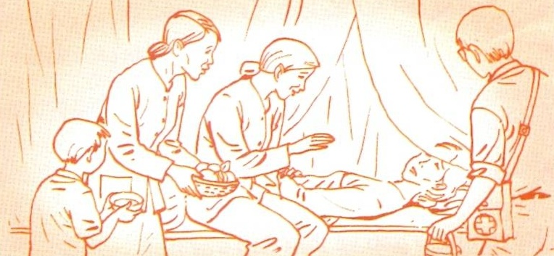
MẸ ỐM
Trần Đăng Khoa

Slide 2

YÊU CẦU CẦN ĐẠT
1. Hiểu được nghĩa một số từ ngữ khó trong bài, thuộc lòng bài thơ.
2. Đọc rành mạch, trôi chảy, bước đầu biết đọc diễn cảm khổ 1,2 khổ thơ với giọng nhẹ nhàng, tình cảm.
3. Hiểu ND bài : Tình cảm yêu thương sâu sắc và tấm lòng hiếu thảo, biết ơn của bạn nhỏ với người mẹ bị ốm.

Slide 3
Mẹ ốm Mọi hôm mẹ thích vui chơi Hôm nay mẹ chẳng nói cười được đâu Lá trầu khô giữa cơi trầu Truyện Kiều gấp lại trên đầu bấy nay. Cánh màn khép lỏng cả ngày Ruộng vườn vắng mẹ cuốc cày sớm trưa Nắng mưa từ những ngày xưa Lặn trong đời mẹ đến giờ chưa tan. Khắp người đau buốt, nóng ran Mẹ ơi! Cô bác xóm làng đến thăm Người cho trứng, người cho cam Và anh y sĩ đã mang thuốc vào. | Sáng nay trời đổ mưa rào Nắng trong trái chín ngọt ngào bay hương Cả đời đi gió đi sương Bây giờ mẹ lại lần giường tập đi. Mẹ vui, con có quản gì Ngâm thơ, kể chuyện, rồi thì múa ca Rồi con diễn kịch giữa nhà Một mình con sắm cả ba vai chèo. Vì con mẹ khổ đủ điều Quanh đôi mắt mẹ đã nhiều nếp nhăn Con mong mẹ khỏe dần dần Ngày ăn ngon miệng, đêm nằm ngủ say. Rồi ra đọc sách, cấy cày Mẹ là đất nước, tháng ngày của con… Trần Đăng Khoa

Slide 4

Bài thơ chia làm mấy khổ thơ?

Slide 5


Khổ 1
Một hôm…bấy nay.
Cánh màn….. chưa tan.
Khổ 2
Khổ 3
Khắp người…mang thuốc vào.
Khổ 4
Sáng nay…tập đi.
  7 khổ thơ
Khổ 5
Mẹ vui….ba vai chèo.
Khổ 6
Vì con….ngủ say.
Khổ 7
Phần còn lại.

Slide 6
Mẹ ốm Mọi hôm mẹ thích vui chơi Hôm nay mẹ chẳng nói cười được đâu Lá trầu khô giữa cơi trầu Truyện Kiều gấp lại trên đầu bấy nay. Cánh màn khép lỏng cả ngày Ruộng vườn vắng mẹ cuốc cày sớm trưa Nắng mưa từ những ngày xưa Lặn trong đời mẹ đến giờ chưa tan. Khắp người đau buốt, nóng ran Mẹ ơi! Cô bác xóm làng đến thăm Người cho trứng, người cho cam Và anh y sĩ đã mang thuốc vào. | Sáng nay trời đổ mưa rào Nắng trong trái chín ngọt ngào bay hương Cả đời đi gió đi sương Bây giờ mẹ lại lần giường tập đi. Mẹ vui, con có quản gì Ngâm thơ, kể chuyện, rồi thì múa ca Rồi con diễn kịch giữa nhà Một mình con sắm cả ba vai chèo. Vì con mẹ khổ đủ điều Quanh đôi mắt mẹ đã nhiều nếp nhăn Con mong mẹ khỏe dần dần Ngày ăn ngon miệng, đêm nằm ngủ say. Rồi ra đọc sách, cấy cày Mẹ là đất nước, tháng ngày của con… Trần Đăng Khoa

Slide 7

Luyện đọc từ khó

Slide 8


Luyện đọc từ khó
- Nóng ran
an
- Lá trầu
tr
ươn
- Ruộng vườn
- Đau buốt
R
uốt
Diễn
ịch
- Khép lỏng
- Diễn kịch
lỏng

Slide 9
Luyện đọc câu dài

Slide 10

Lá trầu khô giữa cơi trầu
Truyện Kiều gấp lại trên đầu bấy nay.
Cánh màn khép lỏng cả ngày
Ruộng vườn vắng mẹ cuốc cày sớm trưa.

Slide 11
Giải nghĩa từ khó

Slide 12
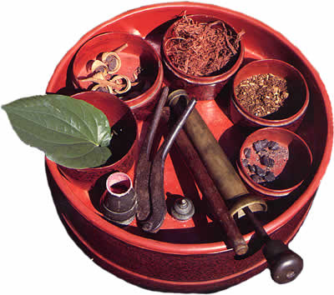

Cơi trầu
Đồ dùng để đựng trầu cau, đáy nông, thường bằng gỗ.

Slide 13
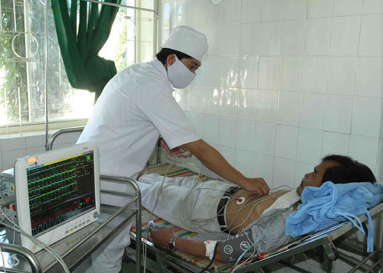
Y sĩ
Người thầy thuốc có trình độ trung cấp.

Slide 14


Truyện Kiều
Truyện Kiều là tên gọi phổ biến của tác phẩm Đoạn Trường Tân Thanh của đại thi hào Nguyễn Du.

Slide 15

Tìm hiểu bài

Slide 16
Câu 1
Em hiểu những câu thơ sau đây muốn nói điều gì ?
Lá trầu khô giữa cơi trầu
Truyện Kiều gấp lại trên đầu bấy nay.
Cánh màn khép lỏng cả ngày
Ruộng vườn vắng mẹ cuốc cày sớm trưa.
➔ Những câu thơ trên cho biết mẹ bạn nhỏ bị ốm: Lá trầu nằm khô giữa khơi trầu vì mẹ ốm không ăn được. Truyện Kiều gấp lại vì mẹ không đọc được, ruộng vườn vắng bóng mẹ, mẹ nằm trên giường vì rất mệt.

Slide 17

Sự quan tâm chăm sóc của xóm làng đối với mẹ của bạn nhỏ được thể hiện qua những câu thơ nào ?
Câu 2
Mẹ ơi! Cô bác xóm làng đến thăm
Người cho trứng, người cho cam
Và anh y sĩ đã mang thuốc vào.

Slide 18



RUNG CHUÔNG VÀNG

Slide 19



Rung chuông vàng
Câu thơ cho thấy bạn nhỏ mong mẹ
sớm khỏe là:
Con mong mẹ khỏe dần dần.
Con mong mẹ khỏe dần dần.
1
2
3
5
6
8
9
10
A
4
7
Vì con, mẹ khổ đủ điều.
B
Mọi hôm mẹ thích vui chơi.
Hết giờ
c
Cánh màn khép lỏng cả ngày.
D

Slide 20
Rung chuông vàng
Bạn nhỏ thấy mẹ là người có ý nghĩa to lớn đối với mình qua câu thơ:
Quanh đôi mắt mẹ đã nhiều nếp nhăn
1
2
3
5
6
8
9
10
A
4
7
Ngày ăn ngon miệng, đêm nằm ngủ say
B
Hết giờ
Mẹ là đất nước, tháng ngày của con …
Mẹ là đất nước, tháng ngày của con…
c
Khắp người đau buốt, nóng ran
D

Slide 21
Rung chuông vàng
Câu thơ sau muốn nói điều gì?
"Mọi hôm mẹ thích vui chơi
Hôm nay mẹ chẳng nói cười được đâu."
Mẹ không thích vui chơi.
1
2
3
5
6
8
9
10
A
4
7
Mẹ đang bận làm việc, không thể chơi với bạn.
B
Mẹ bị ốm, không thể tươi cười, làm việc được.
Mẹ bị ốm, không thể tươi cười, làm việc được.
c
Mẹ khỏe mạnh, vui cười bình thường.
Hết giờ
D

Slide 22
Rung chuông vàng
Khi mẹ bị ốm chúng ta nên làm gì?
Chơi game
1
2
3
5
6
8
9
10
A
4
7
Quan tâm, chăm sóc mẹ
Quan tâm, chăm sóc mẹ
B
Đi đọc sách
Hết giờ
c
Qua nhà bạn chơi
D

Slide 23
Rung chuông vàng
Nội dung của bài thơ “Mẹ ốm” là gì?
3
5
8
9
1
2
10
6
4
Người con thấy có lỗi với mẹ.
A
7
Sự hiếu thảo, lòng biết ơn, tình cảm bạn nhỏ với mẹ.
Sự hiếu thảo, lòng biết ơn, tình cảm bạn nhỏ với mẹ.
B
Nhắc nhở mọi người hãy hiếu thảo với mẹ.
c
Tình yêu vô bờ bến của mẹ với con.
Hết giờ
D

Slide 24

Nội dung:
Bài thơ thể hiện tình cảm yêu thương sâu sắc và tấm lòng hiếu thảo, biết ơn của bạn nhỏ với người mẹ bị ốm.

Slide 25

Là một người con, chúng ta nên làm gì để bố mẹ vui lòng?

Slide 26
  DẶN DÒ
1
Làm bài tập OLM
2
Luyện đọc lại bài
3
Trả lời lại các câu hỏi

Slide 27

Chúc các con học tập thật tốt nhé!

